Slide 1
Воспитание культуры межнационального общения в рамках реализации работы «Киааб-клуба»
Государева Наталья Викторовна,
заведующий предметно-цикловой комиссией иностранных языков, преподаватель КГБПОУ «Алтайская академия гостеприимства»

Slide 2
Инновационный проект «Создание «КиААБ ‒ клуба» как нового функционального подразделения ПОО в условиях воспитания культуры межнационального общения с носителями китайского, английского и арабского языков»

Slide 3
Цель проекта:
Создать «КиААБ ‒ клуб»
для повышения интереса обучающихся ПОО к межнациональному общению с носителями китайского, английского, арабского языков

Slide 4
Задачи проекта:
1. Изучить педагогический опыт по организации межнациональных отношений в молодежной среде.
2. Создать организационно-педагогические условия для открытия «КиААБ ‒ клуба».
3. Организовать наставничество в контексте «носитель языка ‒ обучающийся» с привлечением носителей китайского, английского, арабского языков.
4. Обеспечить информирование и методическое инструктирование педагогического сообщества, административных работников ПОО о деятельности «КиААБ ‒ клуба».
5. Апробировать и тиражировать успешные практики работы «КиААБ ‒ клуба».

Slide 5
Соисполнители проекта:
☑ КАУ ДПО «Алтайский институт развития образования имени Адриана Митрофановича Топорова»; ☑ ФГБОУ ВО «Алтайский государственный университет»; ☑ ФГБОУ ВО «Алтайский государственный медицинский университет»; ☑ ФГБОУ ВО «Лингвистический институт Алтайского государственного педагогического университета».

Slide 6
Мероприятия
Январь
2024 г.
Март
2024 г.
Апрель
2024 г.
В течение года
Краевая студенческая научно практическая конференция «Актуальные проблемы развития потребительского рынка – XIX» (с международным участием)
Проведение цикла мероприятий
«Мы разные, но мы вместе»
Краевая олимпиада по дисциплине «Иностранный язык в профессиональной деятельности» (английский язык, немецкий язык) среди профессиональных образовательных организаций Алтайского края (по направлениям Туризм и гостеприимство, Поварское дело)
Краевой конкурс «Лучший студенческий предпринимательский проект для туриндустрии Алтайского края»

Slide 7
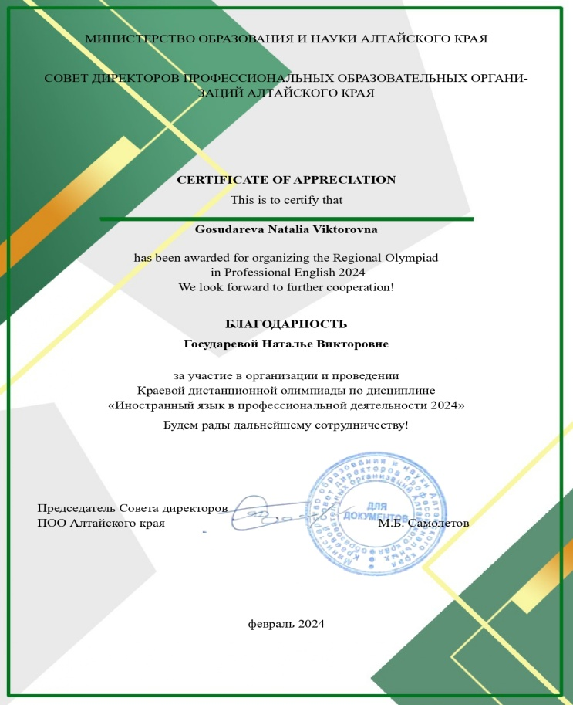
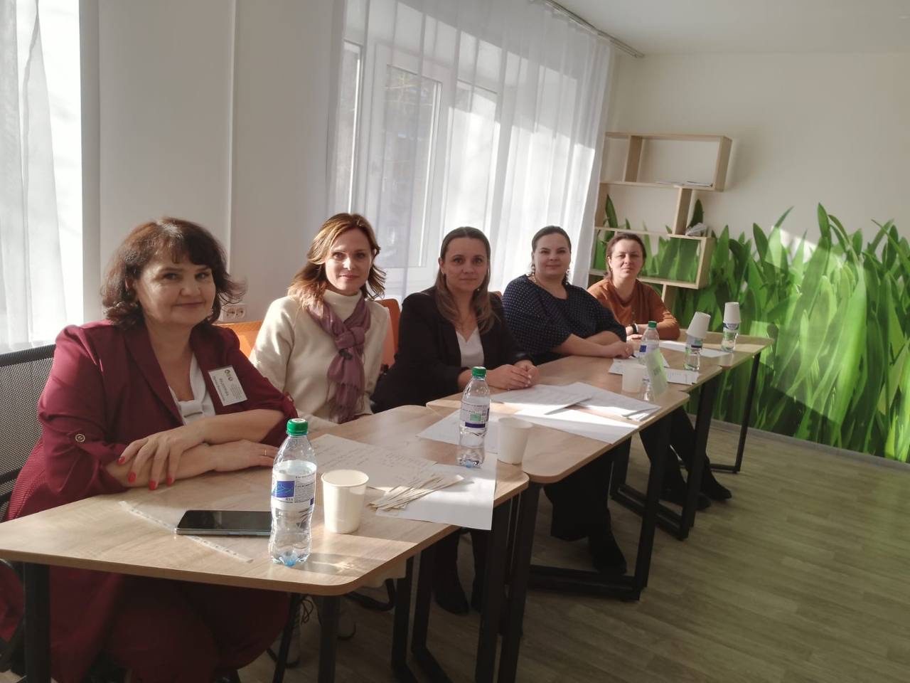
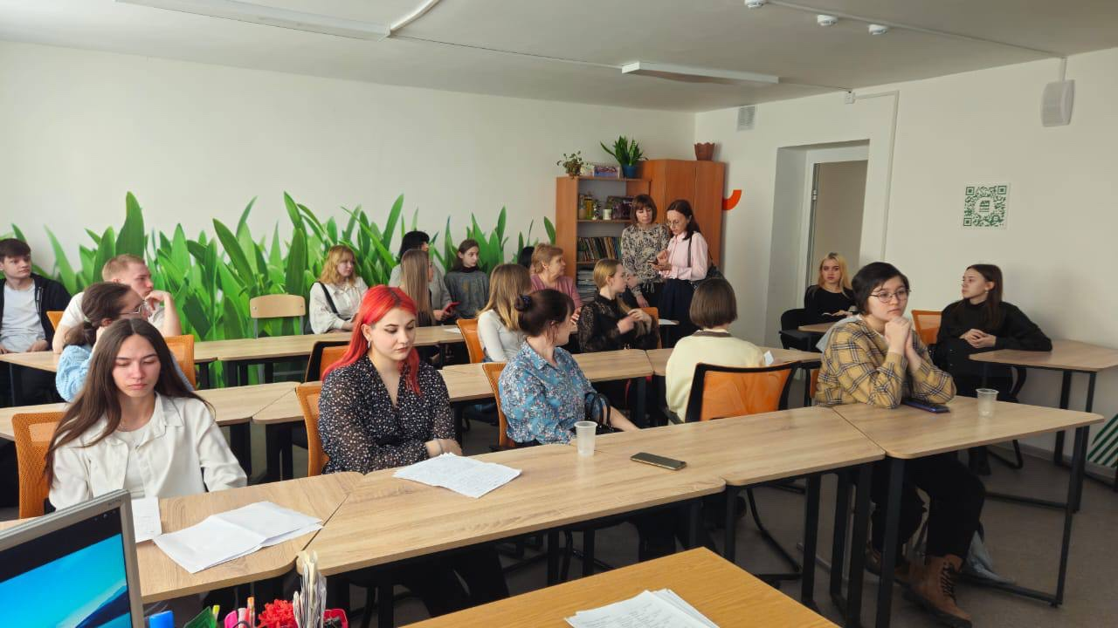
Краевая олимпиада по дисциплине «Иностранный язык в профессиональной деятельности» (английский язык, немецкий язык) среди профессиональных образовательных организаций Алтайского края (по направлениям Туризм и гостеприимство, Поварское дело)
30.01.2024-06.02.2024
25
ПОО
2
профиля
206
студентов

Slide 8
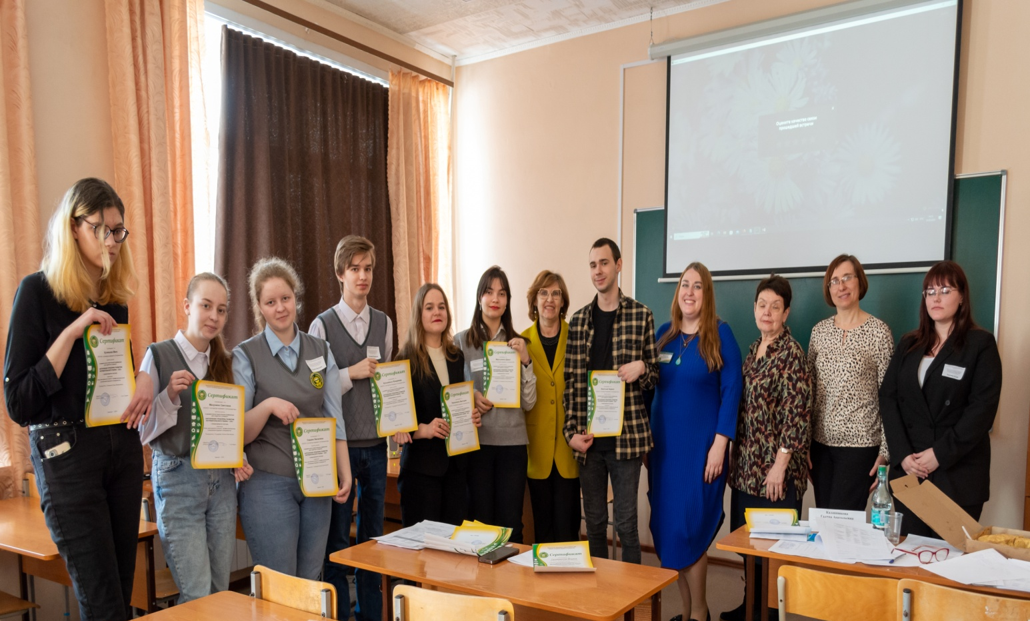
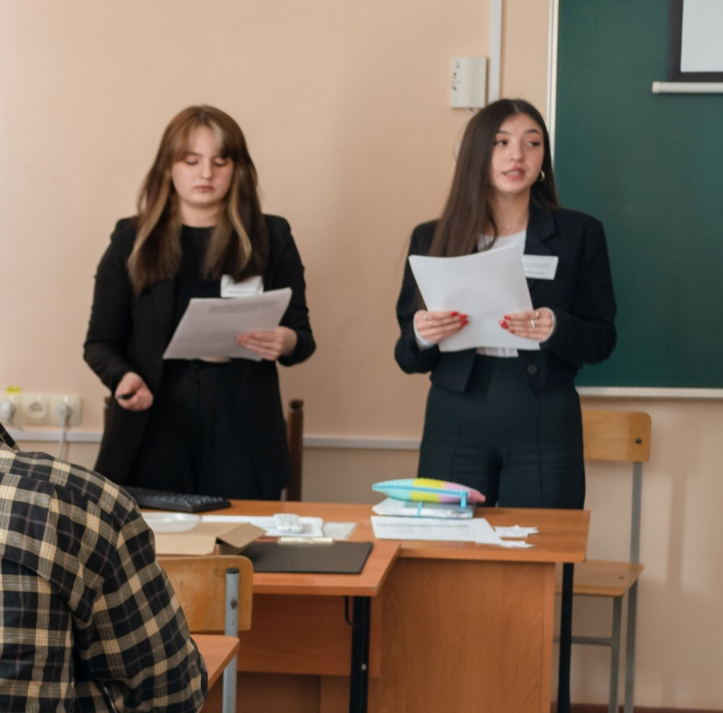
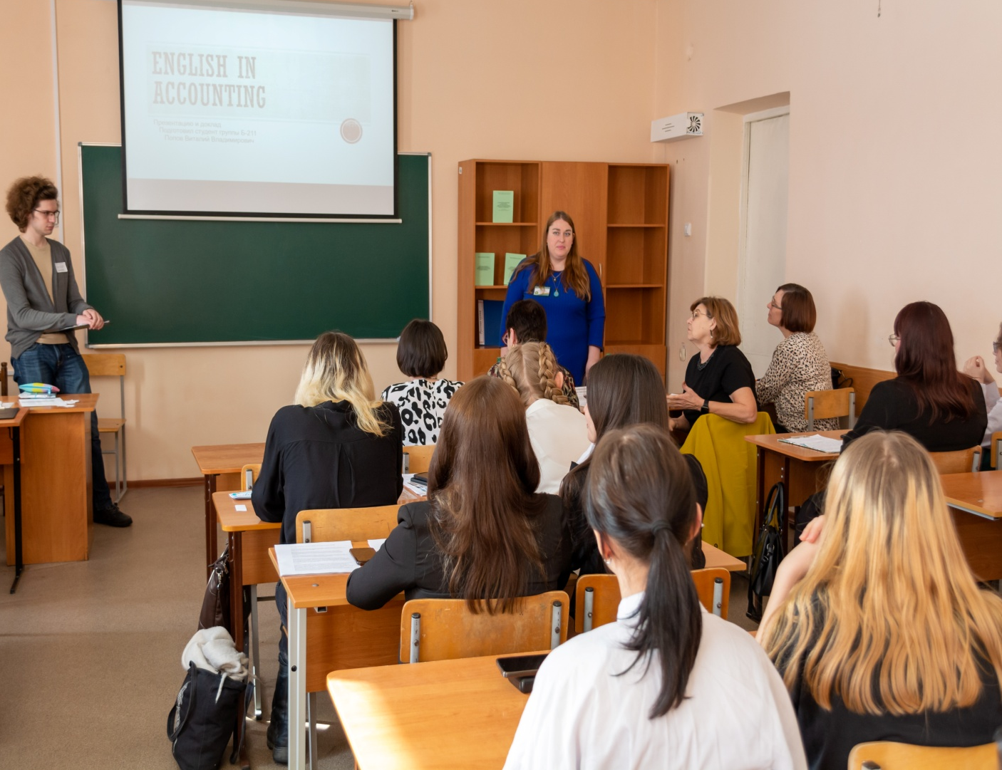
Краевая студенческая научно- практическая конференция «Актуальные проблемы развития потребительского рынка – XIX» (с международным участием)
Секция:«Роль иностранного языка в профессиональном становлении будущего специалиста» по направлению «Иностранные языки»
14.03.2024
22
доклада
6 ПОО
3 СОШ

Slide 9
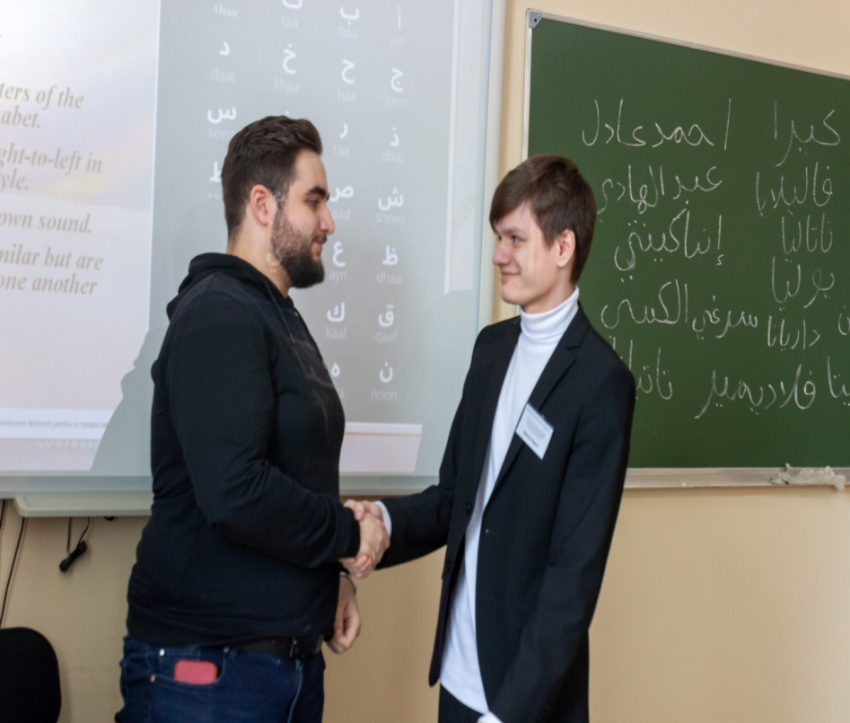
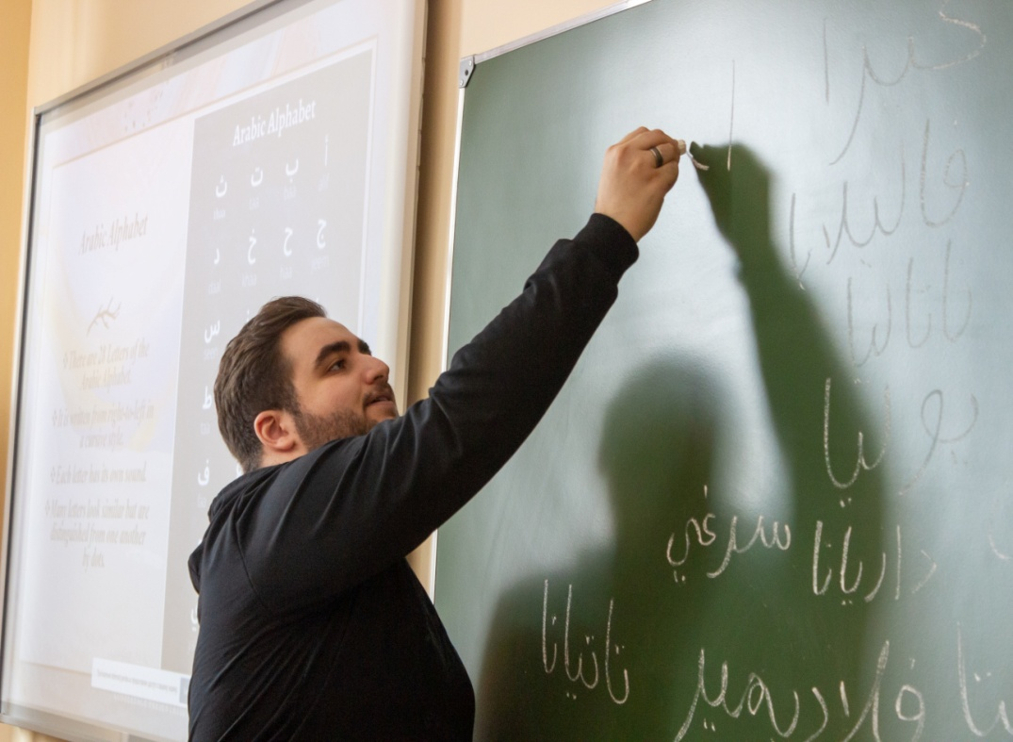
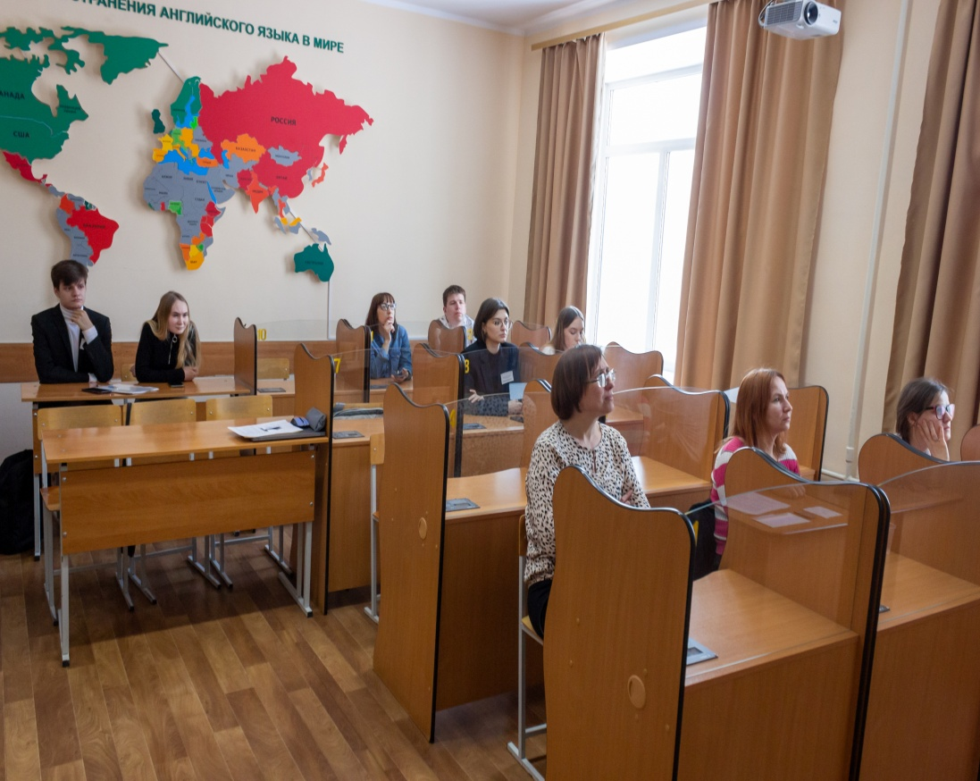
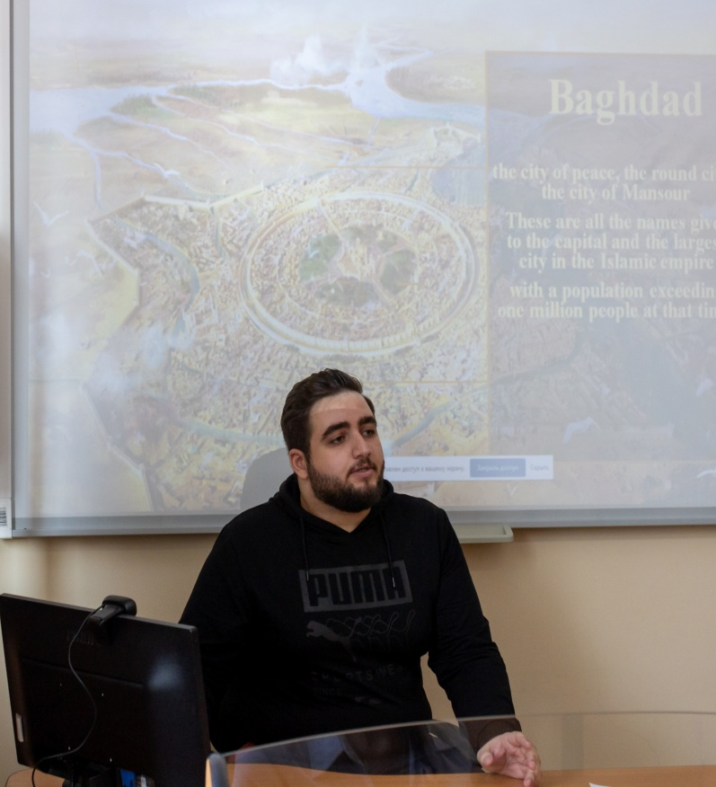
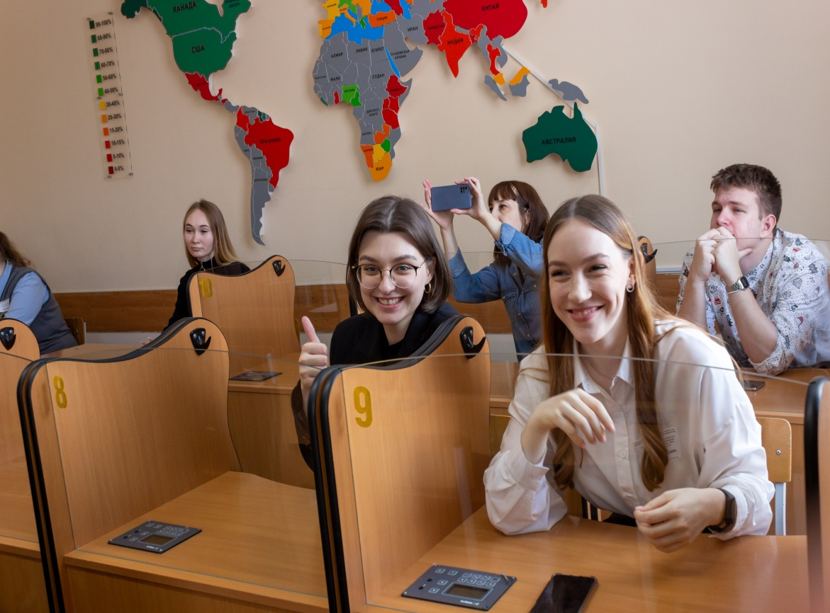
Мастер класс: «Путешествие в Багдад и знакомство с арабским языком» Приглашенный гость из Ирака Ал-рубайе Ахмед Адиль Абдулхади

Slide 10
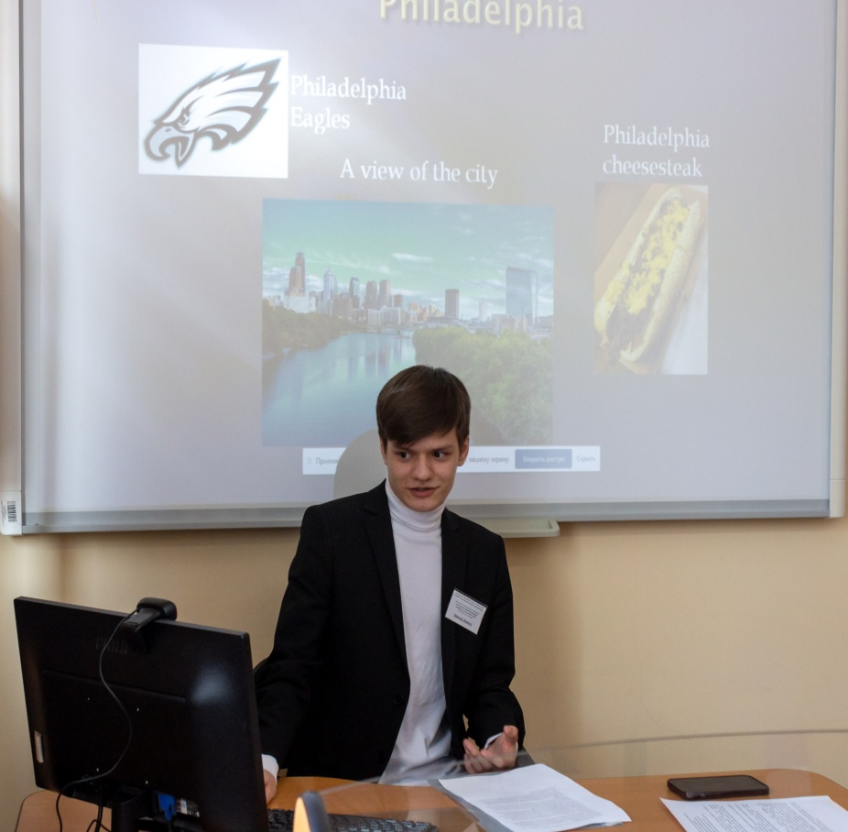
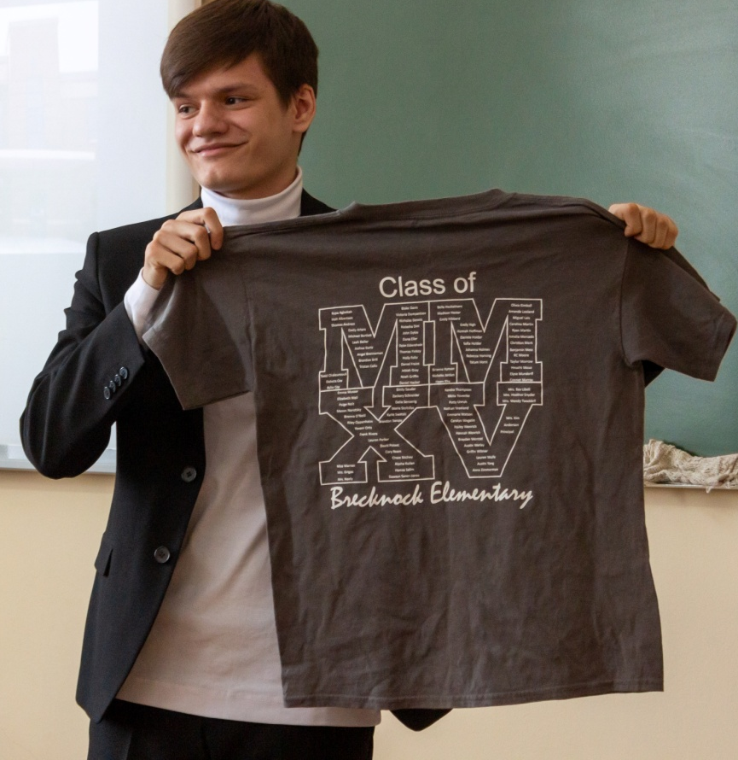
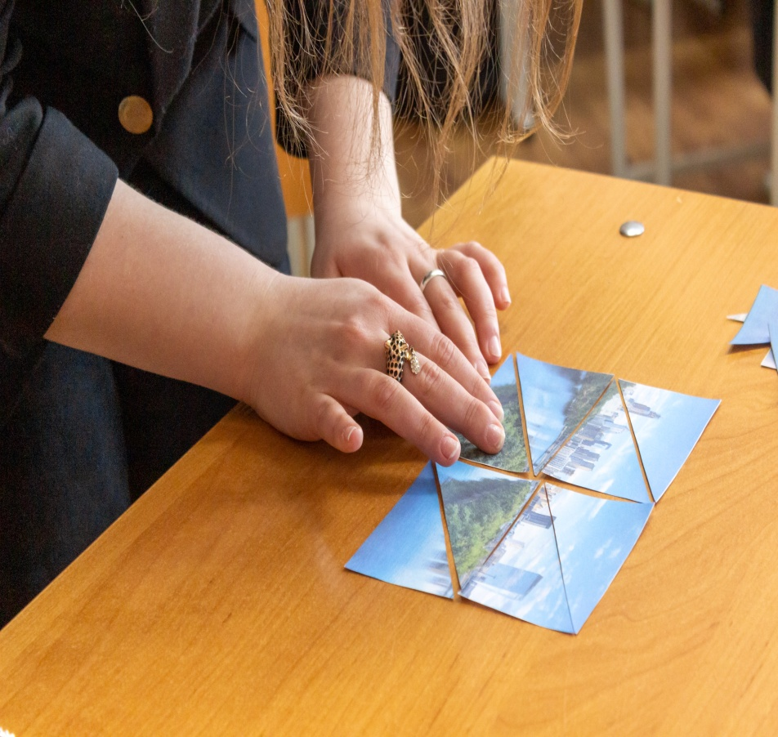
Мастер класс: «Welcome to Pennsylvania»
«Добро пожаловать в Пенсильванию»

Slide 11
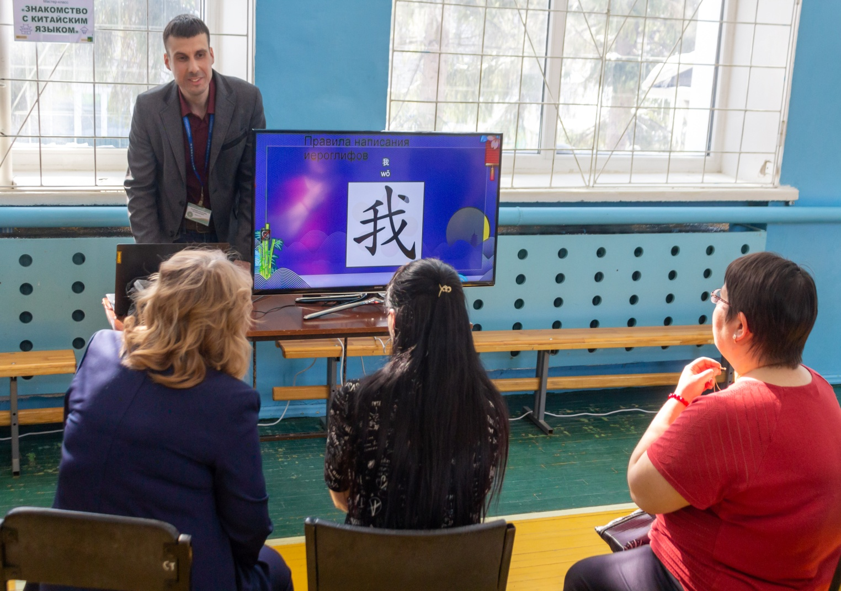
Мастер-класс
«Знакомство
с китайским языком»

Slide 12
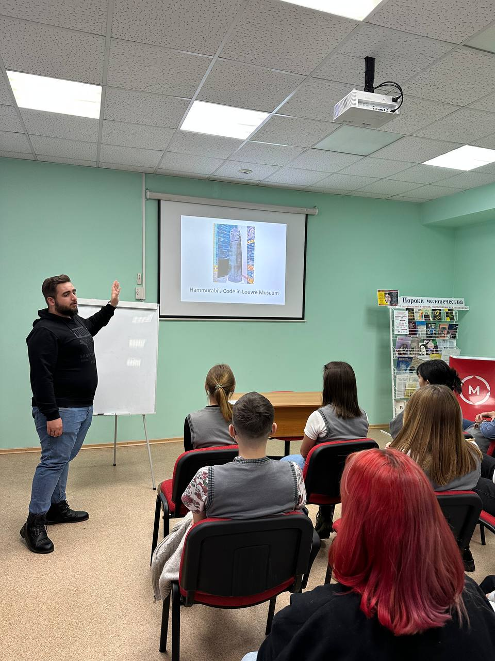
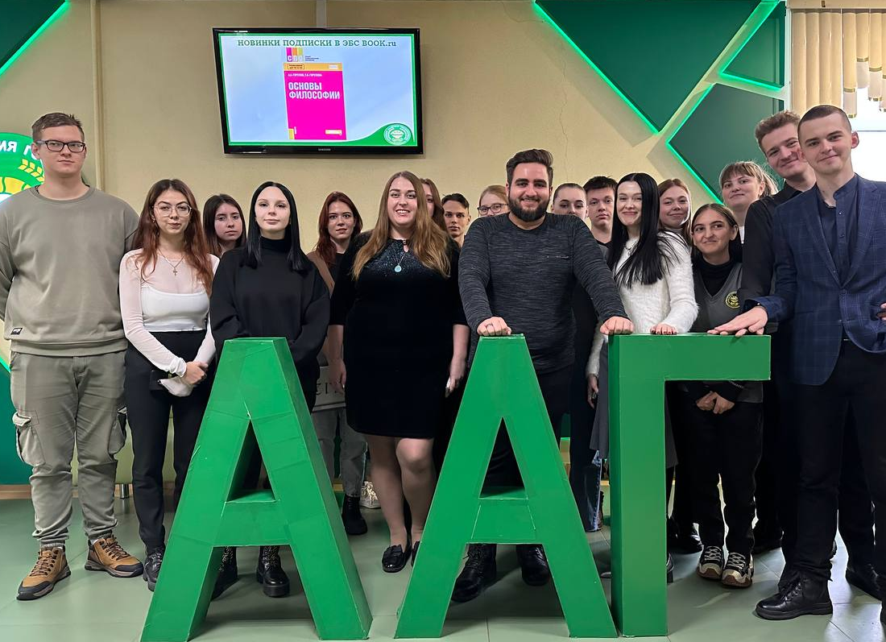
Проведение цикла мероприятий «Мы разные, но мы вместе»

Slide 13
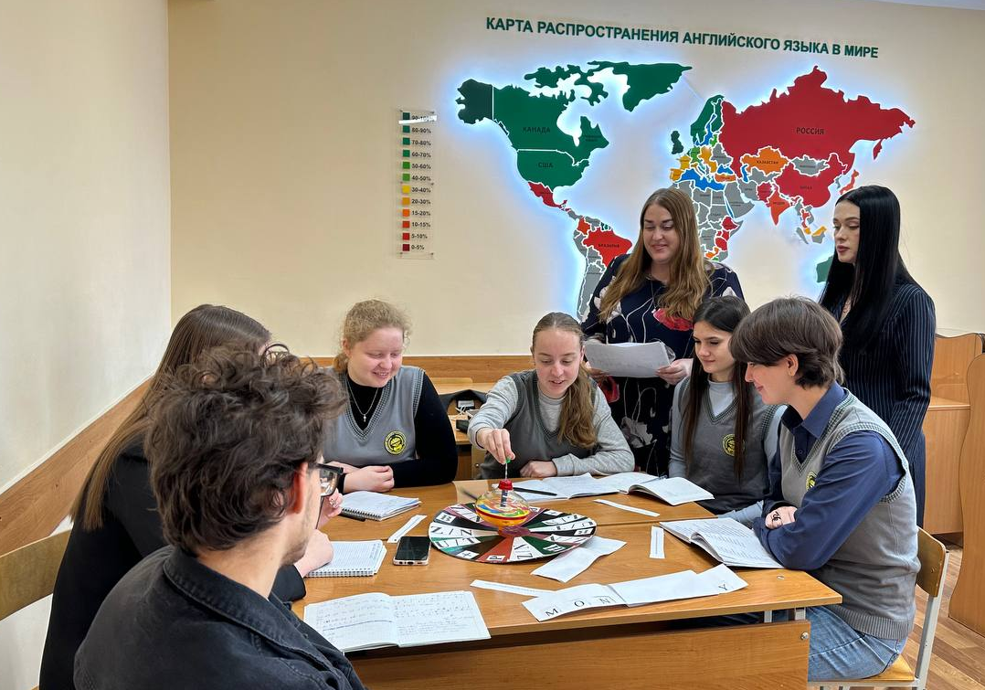
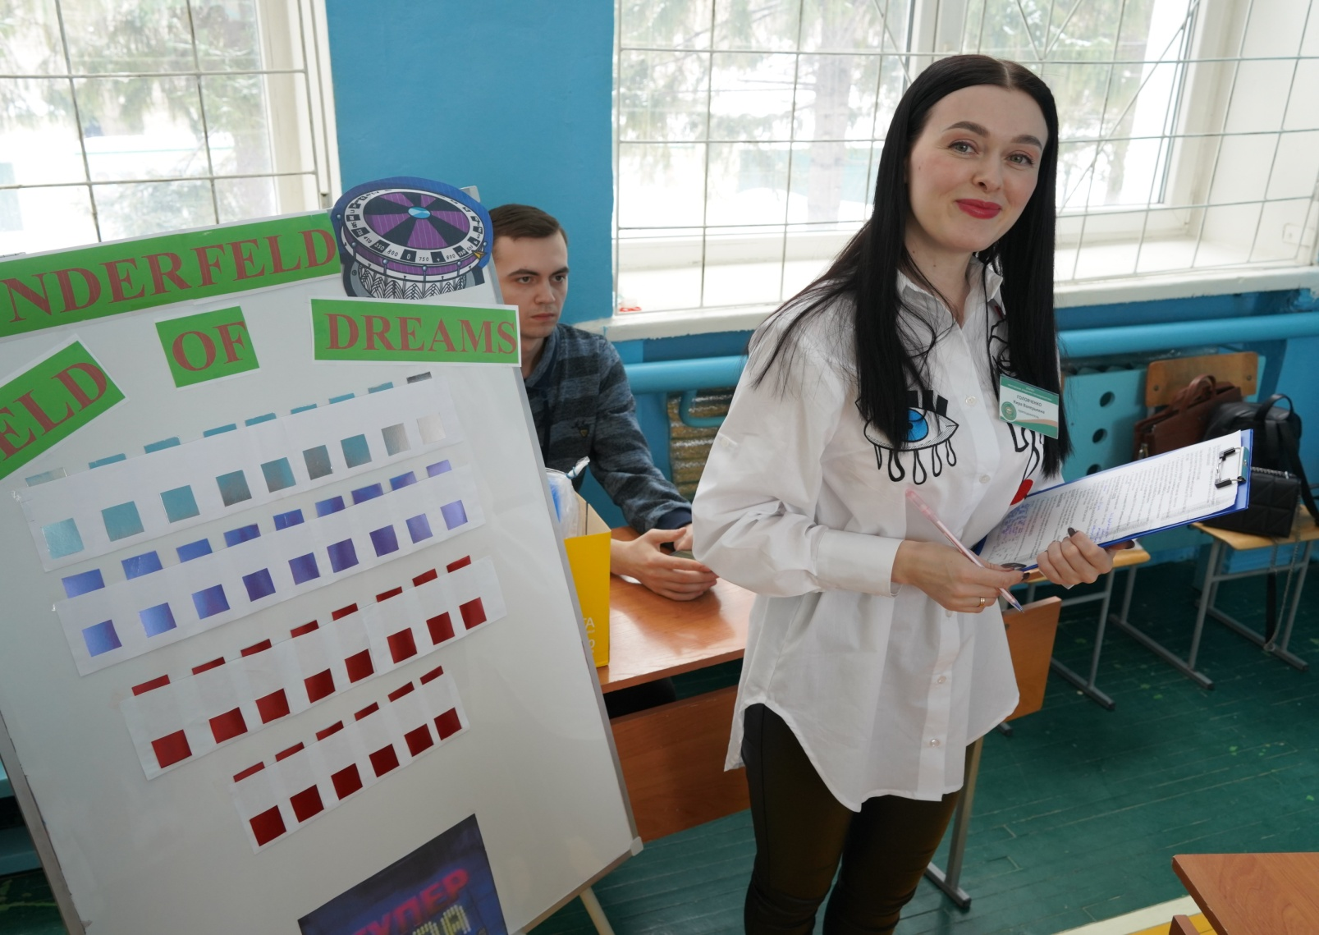
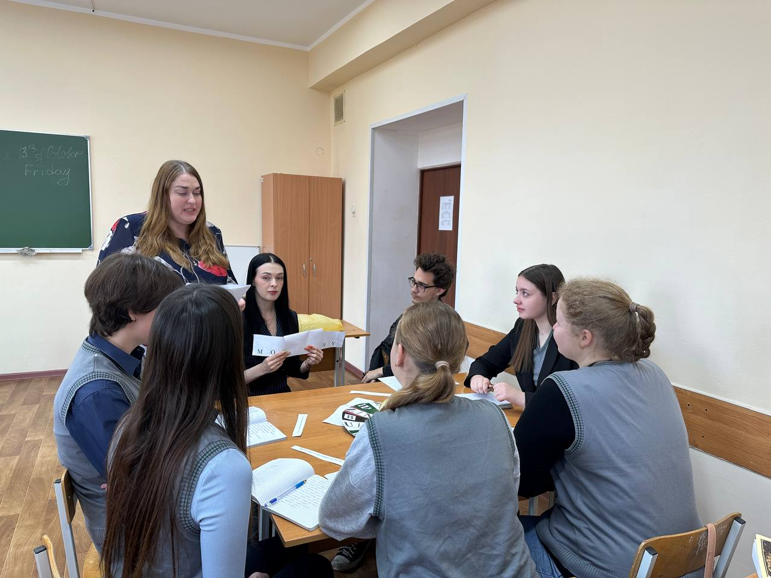

Slide 14
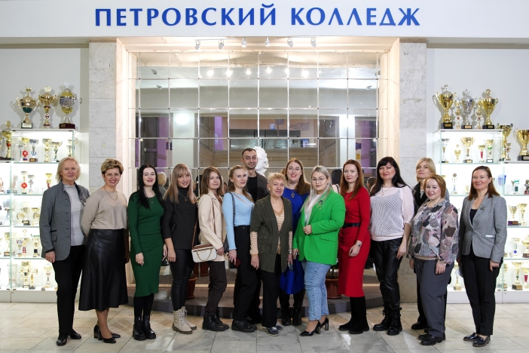
Мастер-класс: «Профессиональный иностранный язык в преломлении практической деятельности специалиста»

Slide 15
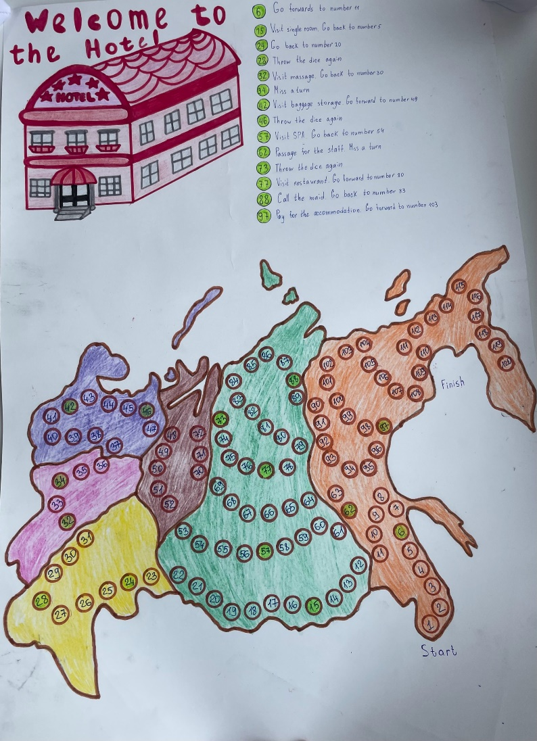
Краевой конкурс «Лучший студенческий предпринимательский проект для туриндустрии Алтайского края»
Проект:
«Игра – как способ изучения иностранного языка в индустрии туризма и гостеприимства»

Slide 16
Контактная информация
Государева Наталья Викторовна, заведующий ПЦК иностранных языков, преподаватель КГБПОУ «Алтайская академия гостеприимства», руководитель РИП
8-983-350-67-45

